Slide 1
Aplikacje MVC
Podstawy tworzenia aplikacji webowych w technologii MVC i wykonanie przykładowego projektu „Rezerwacja Apartamentów”
Autor: Marta Tyrka
Przedmiot: Aplikacje Internetowe
Prowadzący: dr inż. Tomasz Rak

Slide 2
Co to jest MVC?
MVC jest technologią tworzenia aplikacji internetowych. Jej charakterystyczną cechą jest podział kodu na trzy główne części.
Model – część odpowiadająca za przechowywanie informacji o strukturze danych
Widok (View) – część odpowiadająca za wizualizację danych
Kontroler (Controller) – część odpowiadająca za zachowanie aplikacji

Slide 3
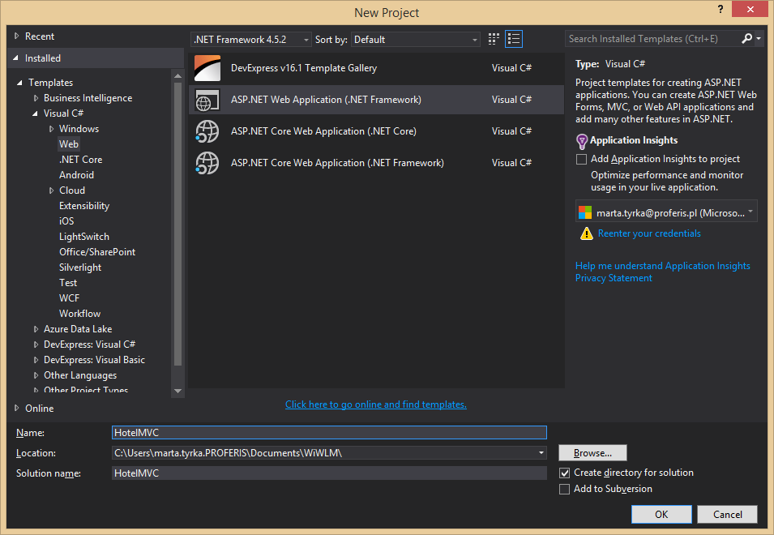
Tworzenie aplikacji

Slide 4
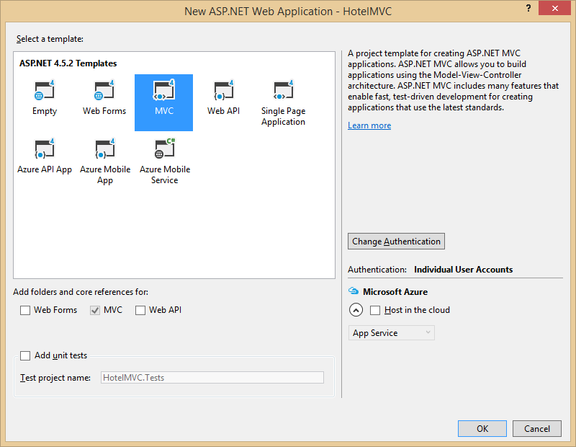
Tworzenie aplikacji

Slide 5
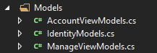
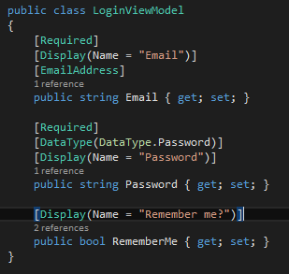
Struktura projektu - Models
W folderze Models przechowywane są klasy wykorzystywane w aplikacji. Są one najczęściej wykorzystywane jako konteksty stron.
Modele należy konstruować w ten sposób, aby zawierały wszystkie dane, które chcemy przedstawić na stronie, połączone w logiczną całość. Obok przedstawiono przykład modelu dla strony logowania.
Domyślnie w aplikacji są 3 pliki .cs zawierające definicje modeli:
AccountViewModels – modele dla stron odpowiadających za zarządzanie użytkownikami (logowanie, tworzenie nowego użytkownika, odzyskiwanie hasła)
IdentityModels – plik przechowujący dane na temat struktury użytkownika – zostanie on dokładniej opisany później
ManageViewModels – modele dla stron odpowiadających za zarządzanie własnym kontem (zmiana ustawień, hasła, dodawanie zewnętrznych metod logowania itd.)

Slide 6
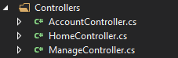
Struktura projektu - Controllers
W folderze Controllers przechowywana jest lista kontrolerów. Kontrolery odpowiadają za działanie aplikacji po stronie serwera. Kontrolery składają się z akcji, czyli funkcji wywoływanych przy ładowaniu stron. Mogą też zawierać funkcje pomocnicze nie będące akcjami.
Kontroler jest definiowany w klasie dziedziczącej z klasy Controller. Jego nazwa musi się kończyć słowem „Controller”. Musi też zawierać co najmniej jedną akcję.
Domyślnie w projekcie znajdują się trzy kontrolery – AccountController, ManageController i HomeController. Dla dwóch pierwszych kontrolerów istnieją modele, z których korzystają. HomeController odpowiada tylko za wyświetlanie stałych danych – strony domowej, strony z kontaktami itd.. Nie operuje na danych zmiennych, dlatego nie zdefiniowano dla niego modelu.

Slide 7
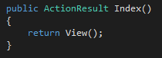
Struktura projektu - Akcje
Akcje to metody wykonywane przy wczytywaniu strony. Każda strona musi mieć zdefiniowaną akcję o nazwie zgodnej z jej nazwą. Jeżeli ładowana jest strona o adresie …/XYZ/ABC, na serwerze wywoływana jest akcja ABC z kontrolera XYZ.
Akcja zwraca obiekt ActionResult (lub Task<ActionResult> w przypadku akcji asynchronicznych). Może przyjmować parametry jak normalna funkcja.
Domyślna akcja kontrolera ma nazwę Index – jeżeli ładowana strona ma adres …/XYZ, wywoływana jest akcja Index z kontrolera XYZ.
Najczęściej akcja kończy się instrukcją return View(). Taka instrukcja zwraca widok o nazwie odpowiadającej nazwie metody.
Do innych popularnych instrukcji używanych jako wynik akcji należą: RedirectToAction() (przekierowanie do innej akcji w innym kontrolerze) lub Partial() (zwraca widok częściowy – widoki częściowe zostaną opisane później).

Slide 8
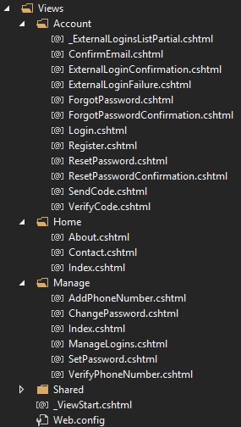
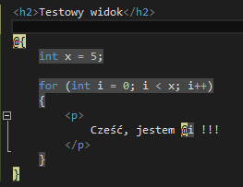
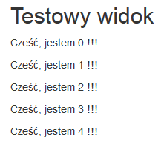
Struktura projektu - Views
Podczas dodawania kontrolerów, w folderze Views automatycznie tworzą się podfoldery o odpowiadającej im nazwie. Zawierają one widoki, które można wyświetlić w przeglądarce.
Oprócz podfolderów odpowiadających kontrolerom, istnieje także folder Shared. W nim przechowywana jest zawartość współdzielona, np. wygląd strony master (plik _Layout.cshtml).
Widoki mają fotmat .cshtml, co odpowiada połączeniu pliku .cs i .html. Można tam używać przeplatających się struktur języków C# i HTML. Użycie elementu języka C# sygnalizowane jest znakiem @, a języka HTML – tag.

Slide 9
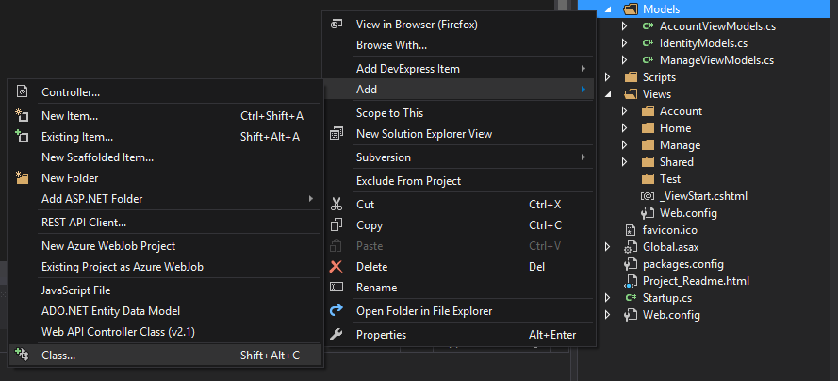
Dodawanie modelu

Slide 10
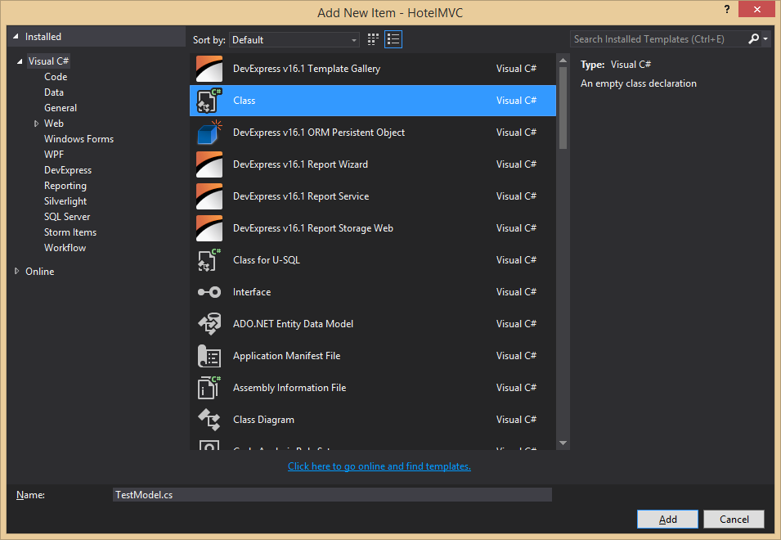
Dodawanie modelu

Slide 11
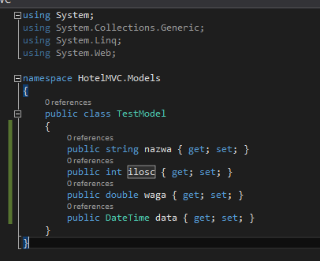
Dodawanie modelu
Utworzono nowy model testowy, składający się z 4 pól różnych typów: string, int, double i DateTime.
Zostanie on użyty do zaprezentowania mechanizmu generowania kontrolerów i widoków oraz wykorzystywaniu w nich modeli.

Slide 12
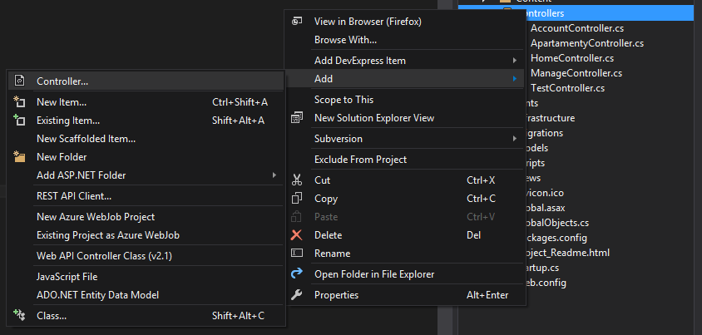
Dodawanie kontrolera

Slide 13
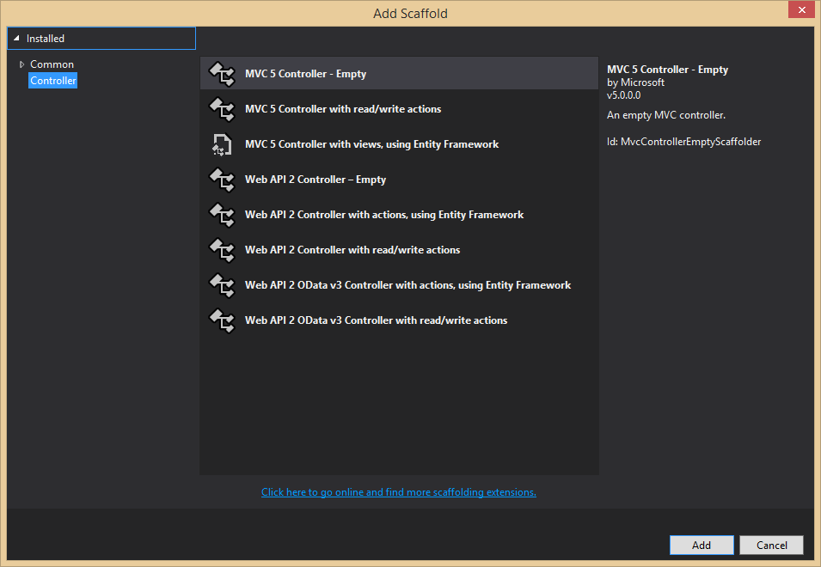
Dodawanie kontrolera

Slide 14
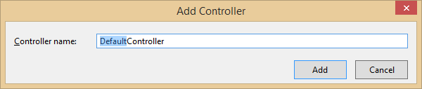
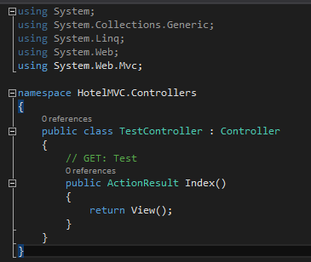
Dodawanie kontrolera

Slide 15
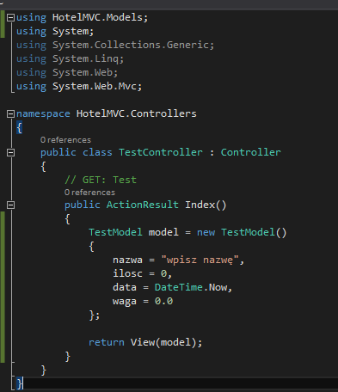
Dodawanie kontrolera
Do automatycznie wygenerowanego kontrolera TestController dodano modyfikację – teraz akcji domyślnej zwraca on widok domyślny o nazwie Index (jeszcze nie wygenerowany) z modelem będącym obiektem klasy TestModel. Przed przekazaniem modelu do widoku przypisano mu wartości początkowe.

Slide 16
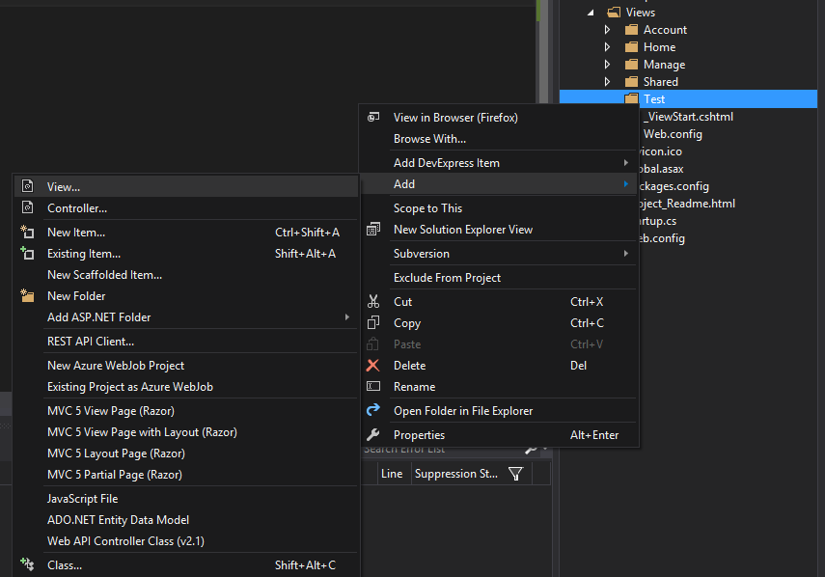
Dodawanie widoku

Slide 17
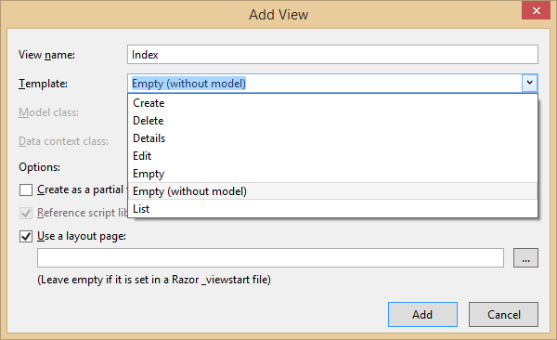
Dodawanie widoku
Aplikacja zawiera predefiniowane typy widoków, które można wygenerować automatycznie dla danego modelu, np. tworzenie nowego obiektu, lista obiektów danego typu, podgląd lub edycja obiektu itd.. Rodzaj widoku można ustawić w polu Template na formatce generowania widoku.

Slide 18
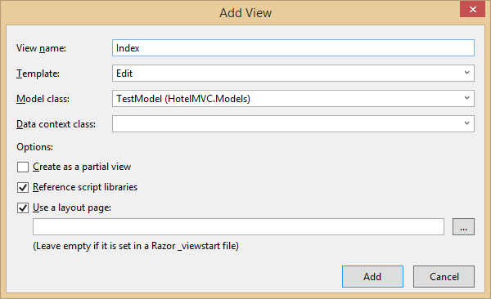
Dodawanie widoku

Slide 19
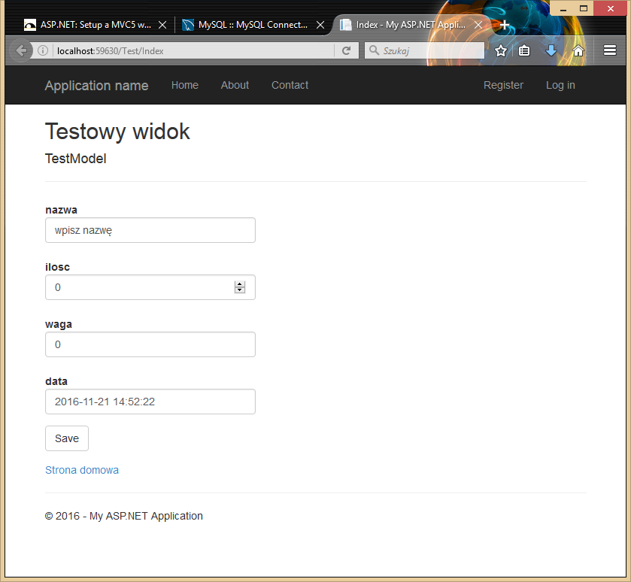
Wygląd strony Test/Index
URL strony: localhost:xxxxx/Test/Index

Slide 20
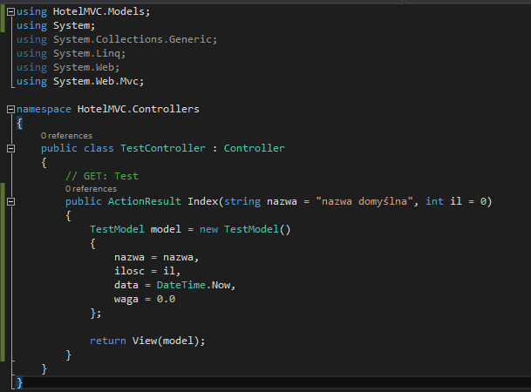
Akcje z parametrami

Slide 21
Akcje z parametrami
Aby przekazać parametry do akcji, należy w adresie URL strony dodać znak ‘?’, a następnie nazwy parametrów, znaki ‘=’ i przekazywane wartości. Kolejne parametry oddziela się od siebie znakiem ‘&’. Parametry nie muszą być podawane w kolejności.
Jeżeli parametr ma przypisaną wartość domyślną (jak w tym przypadku), podanie parametru nie jest wymagane. Jeżeli nie ma wartości domyślnej, próba załadowania strony bez podanego parametru zakończy się błędem.
W MVC parametr o nazwie „id” można przekazywać bez podania jego nazwy, w następujący sposób:
…/kontroler/akcja/id?dalsze_parametry

Slide 22
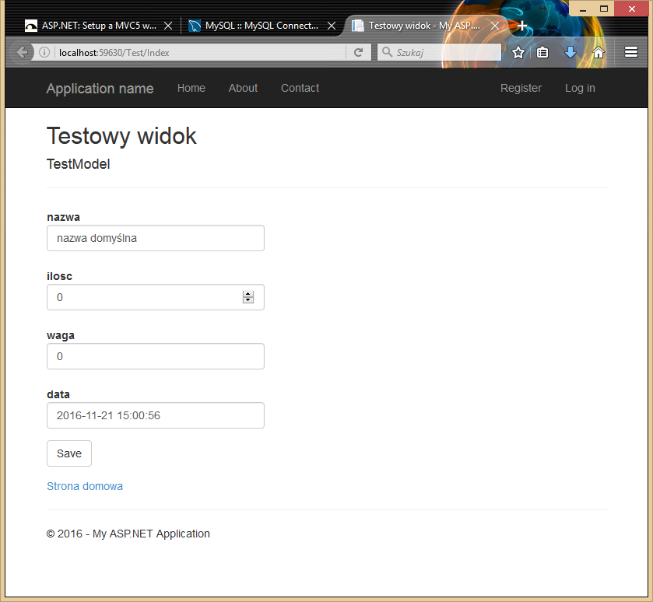
Akcje z parametrami
URL strony: localhost:xxxxx/Test/Index

Slide 23
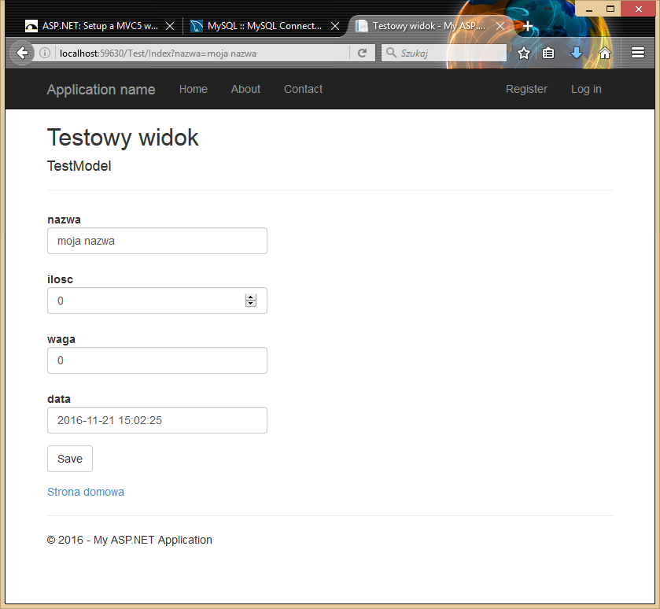
Akcje z parametrami
URL strony: localhost:xxxxx/Test/Index?nazwa=moja nazwa

Slide 24

Akcje z parametrami
URL strony: localhost:xxxxx/Test/Index?il=1500

Slide 25

Akcje z parametrami
URL strony: localhost:xxxxx/Test/Index?nazwa=moja nazwa&il=1500

Slide 26
Akcje typu POST i GET
Każda akcja w kontrolerze należy do jednego z dwóch typów: GET lub POST. Domyślnym typem jest GET (wyświetlanie danych na żądanie klienta). Można jednak ustawić w akcji atrybut [HttpPost], aby zamienić ją na typ POST.
Taka akcja zostanie uruchomiona, gdy w odpowiednim widoku zostanie wywołana funkcja submit(), a widok zawiera instrukcję @using(Html.BeginForm()).
Podczas wywołania funkcji submit() do akcji przekazywany jest model odpowiedniego typu z danymi zmienionymi przez użytkownika. W akcji POST można wykonać na uzyskanym modelu różne operacje, jednak najczęściej jest to sprawdzenie poprawności modelu, zapis i/lub przekierowanie do innej strony. Podobnie jak akcje typu GET, akcje typu POST zwracają obiekt ActionResult lub Task<ActionResult>.

Slide 27
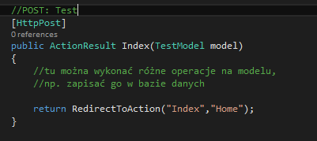
Akcje typu POST i GET
Do kontrolera Test dodano akcję Index typu POST. Poprzednia akcja (typu GET) zostanie w programie, a jej zachowanie się nie zmieni. Na końcu akcji następuje przekierowanie do strony domowej.

Slide 28
Akcje typu POST i GET
Aby akcja POST się wykonała, w widoku trzeba posłużyć się obiektem Html.BeginForm(). Wydziela on w widoku część, w której dokonywane są zmiany przekazywane później do akcji typu POST o konkretnej nazwie. Konstrukcja wygląda następująco:
@using(Html.BeginForm(„akcja”, „kontroler”, FormMethod.Post))
{
…
}
W przypadku nie podania argumentów, wywołana zostanie akcja POST o tej samej nazwie jak widok, w tym samym kontrolerze.
Ważne jest, że do akcji POST zostaną przesłane tylko te pola, które zostały wykorzystane w wydzielonym przez Html.BeginForm() fragmencie – pozostałe przyjmują wartości domyślne. Aby wyświetlić właściwość w polu tekstowym z możliwością edycji należy użyć wyrażenia:
@Html.EditorFor(model => model.nazwa_właściwości)
Aby przesłać do akcji wartość, która nie powinna być wyświetlana (np. Id obiektu), należy dodać dla niej w widoku niewidoczne pole za pomocą wyrażenia:
@Html.HiddenFor(model => model.nazwa_właściwości)

Slide 29
Akcje typu POST i GET
Wskazane jest, aby w części wydzielonej przez Html.BeginForm() podany został token zapobiegający przekłamaniom danych – AntiForgeryToken. Przy automatycznym generowaniu widoków jest on dodawany przy pomocy wyrażenia:
@Html.AntiForgeryToken()
Aby token został zweryfikowany po stronie akcji, należy dodać do niej atrybut [ValidateAntiForgeryToken]. Dodanie tokenu w widoku nie wymusza jego weryfikacji po stronie kontrolera.

Slide 30
Atrybuty modelu
Do właściwości (properties) modelu można przypisywać różne atrybuty. Można dzięki nim:
przypisać do właściwości jej opis (dzięki czemu nie trzeba zmieniać wyświetlanej w widoku nazwy we wszystkich częściach aplikacji)
ustawić pole jako wymagane przy walidacji
wprowadzić wymagania co do wartości pola, co usprawnia działanie aplikacji, gdyż w przypadku niepoprawnie wypełnionych pól nie zostanie wysłane zapytanie na serwer (do możliwych wymagań można zaliczyć m. in. ilość znaków, format emaila/telefonu, obecność dużych/małych liter lub znaków specjalnych), wartości minimalne lub maksymalne itd.
ustawić typ właściwości jako hasło, przez co ich wartości nie będą wyświetlane
i inne

Slide 31
Atrybuty modelu
Aby dodać atrybut, należy zdefiniować go nad właściwością. Przykładowe definicje atrybutów:
[Display(Name = „Moja nazwa")] – opis właściwości wyświetlany w aplikacji
[Required] – właściwość wymagana
[StringLength(100, ErrorMessage = "{0} musi mieć od {2} do {1} znaków.", MinimumLength = 10)] – minimalna i maksymalna długość łańcucha znaków
[Phone] – format numeru telefonu
[EmailAddress] – format emaila
[Compare("Password", ErrorMessage = „Powtórzone hasło nie zgadza się z hasłem.")] – porównanie wartości pola z innym polem (wartości muszą być równe)
[DataType(DataType.Password)] – właściwość typu hasło

Slide 32
Ustawienia bazy danych
Właściwie każda aplikacja webowa pobiera informacje z bazy danych. Domyślną bazą danych jest lokalny plik .mdf znajdujący się w tej samej lokalizacji co aplikacja.
Ścieżkę dostępu do bazy można zmienić w pliku Web.config - jest to plik konfiguracyjny. W pojedynczej aplikacji może być kilka plików o nazwie Web.config. Pliki Web.config umiejscowione lokalnie nadpisują dane ustawione w plikach usytuowanych bardziej globalnie. Ścieżkę dostępu do bazy można znaleźć w najbardziej globalnym Web.config w aplikacji, w sekcji <connectionStrings>. Connection string może przyjmować różną postać w zależności od źródła danych (MySQL, SQL Server, lokalne pliki .mdf)

Slide 33
Dostosowywanie użytkowników
Każda aplikacja ma inne wymogi dotyczące użytkowników. Domyślnie użytkownik dziedziczy z klasy IdentityUser i zawiera właściwości takie, jak: Nazwa, Email, Hasło itd.. Nie zawiera jednak takich właściwości jak Imię, Nazwisko czy Uprawnienia (uprawnienia w ASP.NET są rozwiązane zupełnie inaczej, poprzez tabelę przywilejów, jednak aby nie komplikować lepiej dodać własną flagę).
W aplikacji użytkownik będzie posiadał jedno z trzech uprawnień: administrator, właściciel lub zwykły użytkownik.
Dodawanie własnych właściwości do użytkownika to dość skomplikowany i wieloetapowy proces, jednak zwykle jest on konieczny.

Slide 34
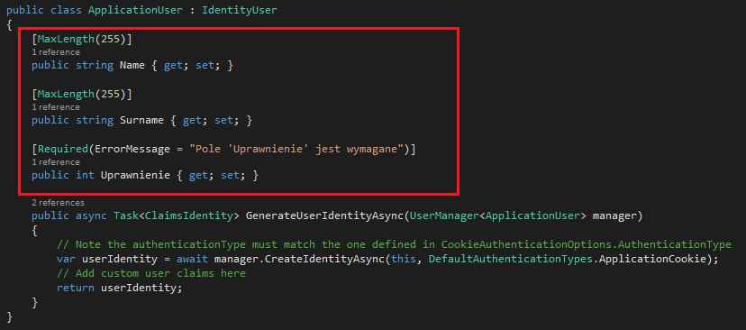
Dostosowywanie użytkowników – Dodawanie nowych właściwości
Planujemy dodać trzy właściwości: Imię, Nazwisko i Uprawnienie. Aby to zrobić, należy otworzyć plik IdentityModel.cs i w klasie ApplicationUser dokonać następujących zmian:

Slide 35
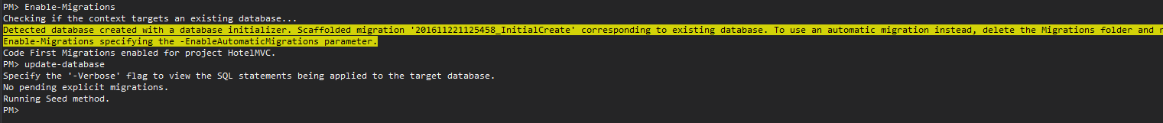
Dostosowywanie użytkowników - Migracje
Migracje to inaczej przekazywanie danych pomiędzy aplikacją a bazą danych. Migracje umożliwiają m. in. dodawanie nowych kolumn do tabeli, usuwanie już istniejących lub zmianę ich nazwy. Wywołanie migracji spowoduje przebudowanie domyślnie utworzonej w bazie tabeli użytkowników według modelu zadeklarowanego w aplikacji. Aby wywołać migrację, należy uruchomić okno PackageManagerConsole, odblokować możliwość migracji komendą „enable-migrations”, a następnie wykonać migrację komendą „update-database”. Tę komendę należy wywoływać przy każdej kolejnej zmianie. Po tych operacjach zostanie utworzony folder Migrations, zawierający plik Configuration.cs z konfiguracją migracji oraz nową migrację. W pilku Configuration.cs w funkcji Configuration() dobrze jest dodać instrukcje AutomaticMigrationsEnabled = true oraz AutomaticMigrationDataLossAllowed = false.

Slide 36
Dostosowywanie użytkowników - Model
W wygenerowanej automatycznie aplikacji MVC do każdego widoku utworzony jest odrębny model. Aby móc korzystać z dodanych do użytkownika właściwości, trzeba dodać je również do tych modeli, które będą z nich korzystać. W naszym przypadku będzie to np. model rejestracji użytkownika – RegisterViewModel. Przed modyfikacją posiadał on jedynie właściwości: Email, Password i ConfirmPassword.

Slide 37
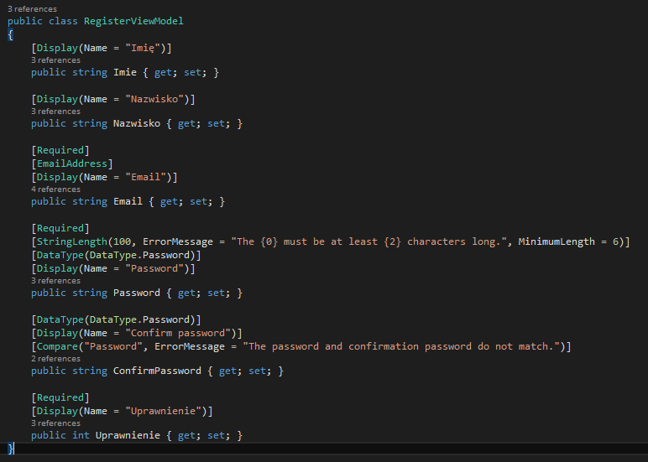
Dostosowywanie użytkowników - Model

Slide 38
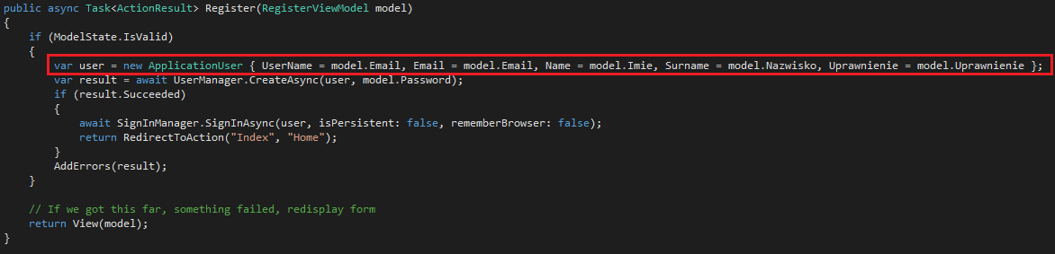
Dostosowywanie użytkowników - Kontroler
Podczas wywoływania akcji typu POST przy tworzeniu użytkownika, jako parametr wejściowy otrzymujemy obiekt klasy RegisterViewModel. Do bazy przekazywany jest jednak obiekt klasy ApplicationUser. W kontrolerze następuje zamiana jednego typu na drugiego poprzez przepisanie danych. Należy podczas przepisywania dopisać również dodane pola.

Slide 39
Dostosowywanie użytkowników - Widok
Widok tworzony dla modelu zawiera automatycznie wygenerowane kontrolki umożliwiające wyświetlanie i edycję właściwości modelu. Po dodaniu nowych właściwości należy dopisać je do widoku, kopiując i odpowiednio modyfikując istniejące już w nim kontrolki.
Do wyświetlania wartości najczęściej służy obiekt @Html.EditorFor lub @Html.TextBoxFor, w którym specyfikuje się jaka wartość ma być wyświetlona przy pomocy wyrażenia lambda:
@Html.EditorFor(model => model.nazwa_właściwości)
Do opisu właściwości służy kontrolka @Html.LabelFor, działająca podobnie jak @Html.EditorFor, jednak zamiast wartości wyświetla wartość Name ustawioną w atrybucie Display. W razie braku tego atrybutu, wyświetla nazwę właściwości. Nie jest edytowalna i spełnia rolę labelki.

Slide 40
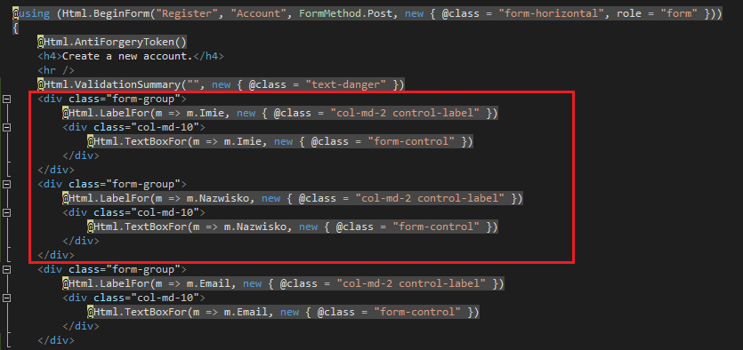
Dostosowywanie użytkowników - Widok

Slide 41
Dostosowywanie użytkowników – Rozwijana lista uprawnień
Obiekt @Html.TextBoxFor tworzy zwykłe pole tekstowe. W przypadku uprawnienia należy jednak utworzyć rozwijaną listę zawierającą wszystkie dostępne uprawnienia. Służy to tego obiekt @Html.DropDownListFor. Przy jego tworzeniu określa się właściwość z jaką lista wiąże się w modelu oraz źródło listy (musi być to lista obiektów typu SelectListItem). Można taką listę utworzyć „na sztywno” w modelu, najczęściej jednak jest ona tworzona w akcji typu GET i przekazywana przez obiekt ViewData lub ViewBag.

Slide 42
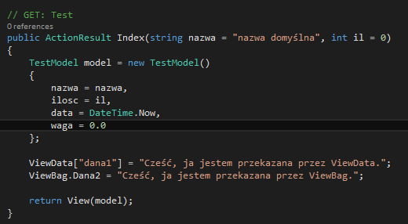
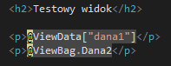
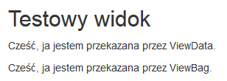
ViewData i ViewBag
W przypadku obiektów nie do końca tworzących spójną całość z resztą modelu i nie wymaganych do przesyłania do akcji POST (np. komunikaty błędów), przekazuje się je do widoku osobno, przez obiekt ViewData lub ViewBag. Są to „worki danych”, do których można wrzucić obiekty każdego typu i przekazać z kontrolera do widoku (nie odwrotnie). Różnica pomiędzy ViewData a ViewBag jest taka, że ViewData odwołuje się do obiektów przez wartość klucza, a ViewBag przez nazwę pola.

Slide 43
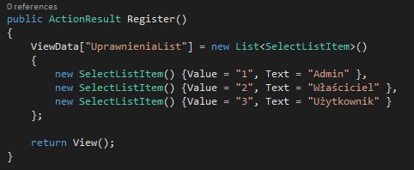
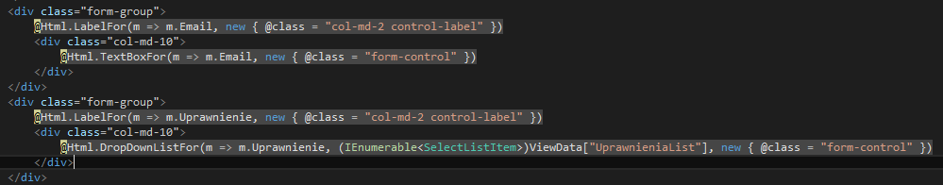
Dostosowywanie użytkowników – Rozwijana lista uprawnień
Przekazanie zawartości listy rozwijanej i pobranie jej wartości odbywa się następująco:

Slide 44
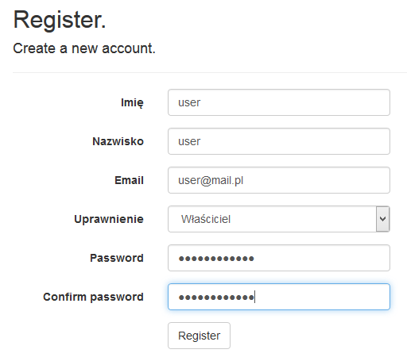
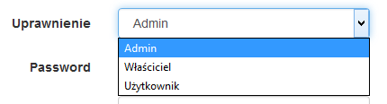
Dostosowywanie użytkowników – Rezultat

Slide 45
Konfigurowanie bazy danych – Entity Framework
Przy komunikowaniu się z obiektami z bazy używany jest EntityFramework. Jest to pakiet który poprzez metody i zapytania Linq przekazuje do bazy polecenia o selekcji, tworzeniu, edycji lub usuwaniu obiektów. Każda encja jest reprezentowana przez klasę. Połączenie z bazą następuje poprzez obiekt dziedziczący z klasy DBContext.
EntityFramework pozwala zaimportować istniejące tabele do aplikacji (database first), jednak umożliwia też zdefiniowanie encji w kodzie i przeniesienie je do bazy (code first). W aplikacji wykorzystane zostanie drugie podejście.

Slide 46
Konfigurowanie bazy danych– Tworzenie klas
W folderze Models utworzono nowy plik – DatabaseModels, w której zdefiniowane będą klasy reprezentujące tabele w bazie oraz kontekst bazy danych. Rozpoczęto od utworzenia czterech klas:
Apartamenty – przechowuje dane o dostępnym apartamencie: jego cenę, lokalizację, właściciela itd..
Udogodnienia – przechowuje listę dostępnych udogodnień, np. basen lub darmowy parking.
UdogodnieniaApartamenty – encja pośrednicząca pomiędzy encją Apartamenty i Udogodnienia, wskazuje jakie udogodnienia znajdują się w jakich apartamentach.
Wizyty – przechowuje dane o wizytach klientów w apartamentach: datę rezerwacji, datę wpłaty, datę rozpoczęcia i zakończenia pobytu, id klienta i apartamentu itd..
Aby zdefiniować klucz główny dla encji, należy dodać do odpowiedniej właściwości atrybut [Key]. Aby dodać automatyczną inkrementację klucza (bardzo zalecane!), należy użyć atrybutu [DatabaseGeneratedOption.Identity].
Aby dodać klucz obcy, należy dodać do klasy właściwość będącą obiektem klasy do której odwołuje się klucz główny, np. w klasie Wizyty utworzony zostanie obiekt klasy Apartamenty o nazwie Apartament. Następnie należy dodać właściwość mającą być wartością klucza głównego, np. IdApartament. Do tej właściwości należy dodać atrybut [ForeignKey(„nazwa_obiektu”)], np. [ForeignKey(„Apartament”)]. Ważne jest, aby typ klucza obcego był identyczny z typem klucza głównego wykorzystywanej klasy.
Po zdefiniowaniu klucza obcego można także dodać do klasy z której czerpany jest klucz nową właściwość typu ICollection<>, będącą listą obiektów odwołujących się do tego obiektu, np. w klasie Apartament utworzona zostanie lista wizyt i udogodnień.

Slide 47
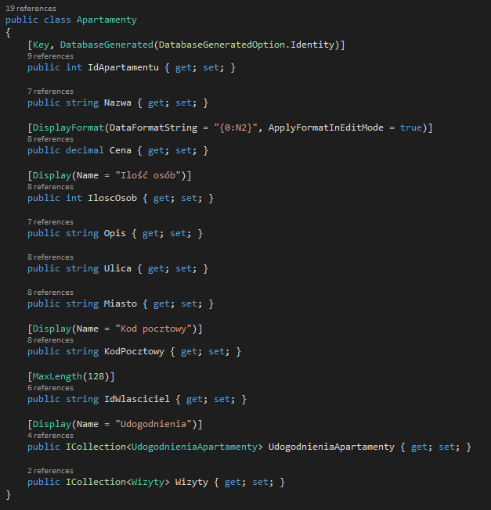
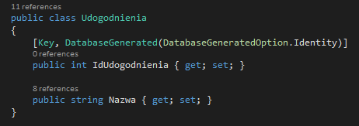
Konfigurowanie bazy danych– Tworzenie klas

Slide 48
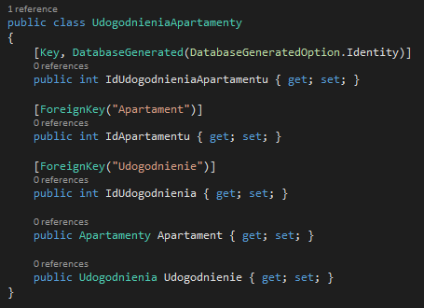
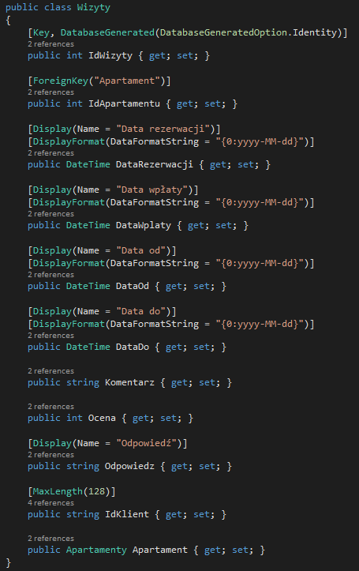
Konfigurowanie bazy danych– Tworzenie klas

Slide 49
Tworzenie obiektów w bazie – Tworzenie kontekstu
W kontekście należy zawrzeć następujące elementy:
bezparametrowy konstruktor, wywołujący konstruktor klasy potomnej z nazwą ścieżki dostępu do bazy (nazwa określona w Web.config, domyślnie „DefaultConnection”)
publiczne właściwości typu DbSet<typ_klasy> dla każdej tabeli która będzie utworzona w bazie (zwykle ich nazwa odpowiada nazwie ich klasy)
odpowiednio skonfigurowaną metodę OnModelCreating() (operacje wywoływane w tej metodzie zapobiegają wystąpieniu błędów związanych z obecnością w bazie automatycznych tabeli z danymi o użytkownikach).

Slide 50
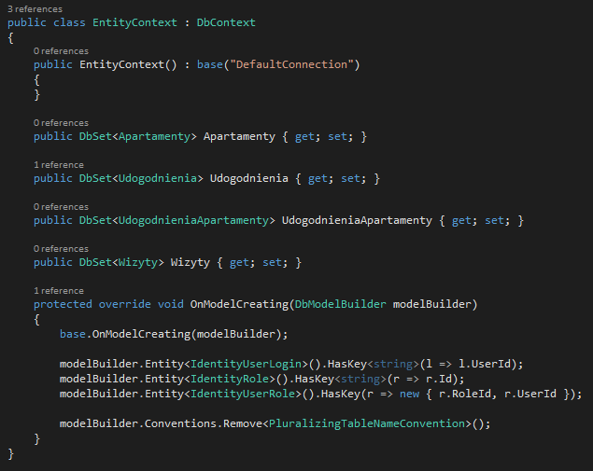
Konfigurowanie bazy danych – Tworzenie kontekstu

Slide 51
Konfigurowanie bazy danych – Wartości początkowe
Aby zainicjalizować w bazie wartości początkowe – w tym przypadku dodane zostaną dostępne udogodnienia – należy utworzyć klasę pochodną z klasy DropCreateDatabaseIfModelChanges<>. Służy ona do definiowania działań, jakie mają się wykonać, jeśli wykryta zostanie zmiana modelu. Dodawanie wartości należy wykonać w funkcji Seed().
Aby dodać elementy do tabeli Udogodnienia, należy stworzyć listę obiektów tej klasy, ustawić ich wartości, dodać listę do kontekstu i wywołać funkcję SaveChanges().

Slide 52
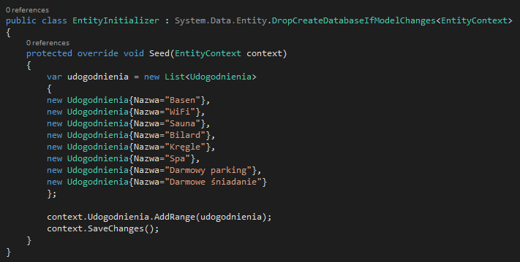
Konfigurowanie bazy danych – Wartości początkowe

Slide 53
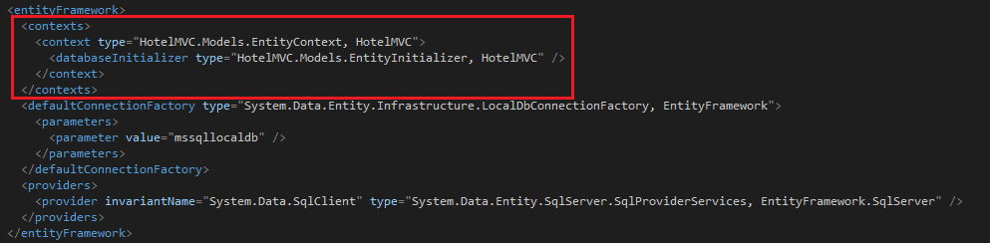
Konfigurowanie bazy danych – Zmiany w Web.config
Aby podpiąć utworzony kontekst i jego inicjalizer do aplikacji należy dodać do głównego pliku Web.config fragment podany poniżej. Baza zostanie przebudowana przy pierwszym odwołaniu do niej.

Slide 54
Przykładowe operacje w EntityFramework
EntityContext context = new EntityContext(); - utworzenie nowego kontekstu (nowego połączenia z bazą)
context.Apartamenty.ToList() – pobranie listy apartamentów
context.Apartamenty.Where(a => a.IloscOsob == 2).ToList() - pobranie listy apartamentów takich, że ilość osób wynosi 2
context.Apartamenty.First() – pobranie pierwszego apartamentu z listy
context.Apartamenty.First(a => a.IloscOsob == 2) – pobranie z listy pierwszego apartamentu, dla którego ilość osób wynosi 2
context.Apartamenty.Select(a => a.Nazwa) – pobranie listy nazw wszystkich apartamentów
context.UdogodnieniaApartamenty.Where(u => u.Udogodnienie.Nazwa == „Basen”).ToList() – pobranie obiektów z tabeli UdogodnieniaApartamenty, dla których nazwa udogodnienia to „Basen”

Slide 55
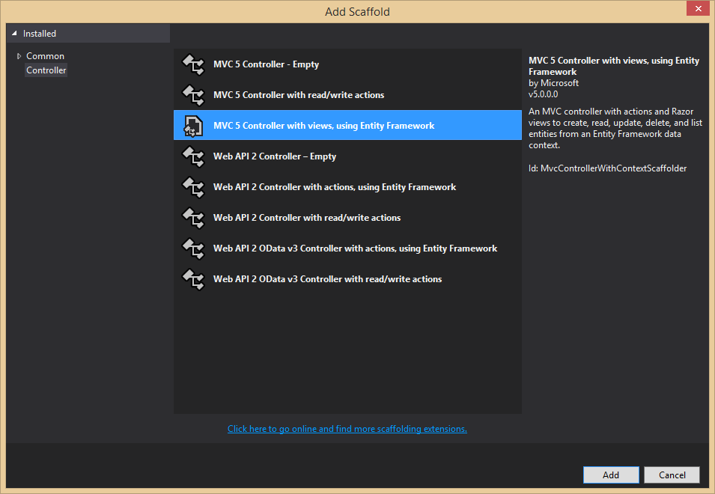
Automatyczne generowanie kontrolera i widoków

Slide 56
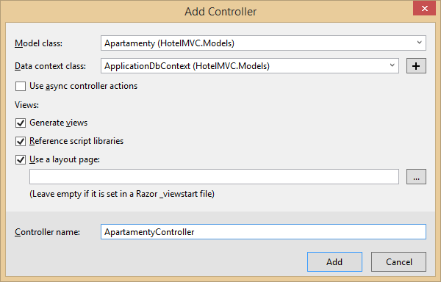
Automatyczne generowanie kontrolera i widoków
UWAGA! Przed pierwszym wygenerowaniem należy chwilowo zakomentować w pliku Web.config dodaną wcześniej sekcję <contexts>, gdyż powoduje ona błędy.

Slide 57
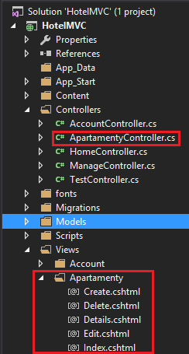
Automatyczne generowanie kontrolera i widoków
Automatycznie został wygenerowany domyślny kontroler dla apartamentów oraz wszystkie podstawowe typy widoków: lista apartamentów (Index), usuwanie, podgląd, dodawanie i edycja.
Na potrzeby aplikacji należy zmodyfikować każdy z widoków.
Na razie nie jest rozważany problem uprawnień. Zostaną one dodane później.

Slide 58
Widok MojeApartamenty
W aplikacji znajdować się będą dwa widoki zawierające widok listy apartamentów - Index i MojeApartamenty.
Widok MojeApartamenty został wygenerowany poprzez skopiowanie widoku Index. Aby skopiować dany widok należy utworzyć nowy, pusty widok, skopiować do niego zawartość pierwszego i dodać w kontrolerze nową akcję o odpowiedniej nazwie.
Widok Index będzie zawierał mechanizm wyszukiwania apartamentów przez użytkownika. Zostanie on wykonany w późniejszym etapie. Na razie zostanie usunięty z niego mechanizm Dodaj/Usuń/Edytuj, a zastąpiony zostanie linkiem Rezerwuj – na razie nieczynnym.
W widoku MojeApartamenty właściciel (lub administrator) będzie miał wgląd w listę swoich apartamentów, wraz z możliwością ich dodania, edycji lub usunięcia (ostatnie tylko jeśli w apartamencie nie było jeszcze odwiedzających).

Slide 59
Widok MojeApartamenty – Tworzenie modelu
Wyświetlanie w widoku danych na liście polega na zdefiniowaniu tabeli html (<table>), jej nagłówka, a następnie generowaniu w pętli foreach kolejnych wierszy za pomocą elementu @Html.DisplayFor(). Wyświetlana wartość musi być podana bezpośrednio (nie może być wyrażeniem), dlatego do każdej wartości nie podanej bezpośrednio należy dodać publiczną właściwość tylko do odczytu. Właściwości tych nie można zdefiniować w klasie reprezentującej tabelę, gdyż doprowadziłoby to do dodania nadmiarowych kolumn. Trzeba w tym celu utworzyć nowy model.
Nowy model będzie reprezentował obiekty wyświetlane na liście. Zostanie on zdefiniowany w nowym pliku ApartamentyModels i zostanie nazwany ApartamentyDisplayViewModel. Musi on zawierać te same pola co klasa Apartamenty, dlatego dodane zostanie do niego dziedziczenie z tej klasy. Ponadto dopisane zostaną następujące pola (tylko do odczytu):
WlascicielImieNazwisko – imię i nazwisko właściciela
Udogodnienia – lista udogodnień wypisana po przecinku
IloscWizyt – ilość wizyt (zakończonych)
Ocena – średnia ocena wizyt (jeżeli jakieś oceny istnieją)
Do modelu dodano też konstruktor przyjmujący obiekt klasy Apartamenty, przepisujący wszystkie wartości.

Slide 60
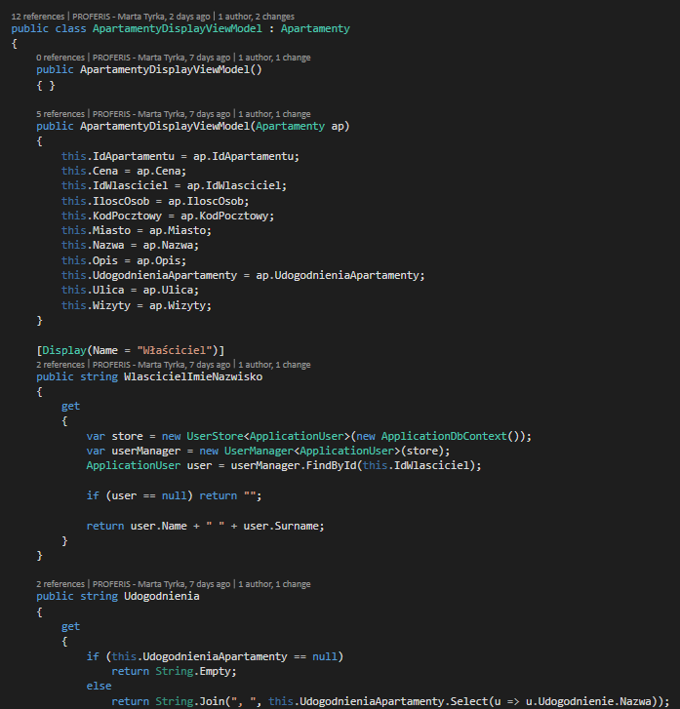
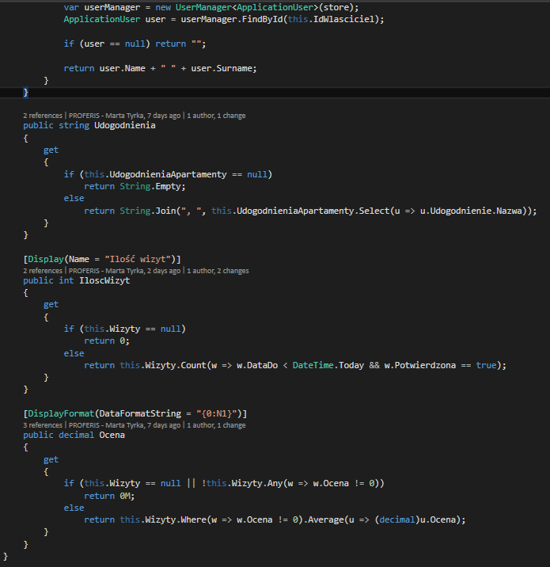
Widok MojeApartamenty – Tworzenie modelu
WlascicielImieNazwisko – z kontekstu przechowującego informacje o użytkownikach pobierany jest obiekt klasy ApplicationUser o odpowiednim Id. Następnie tworzony jest string w formacie „<Imie> <Nazwisko>”
Udogodnienia – jeżeli nie ma żadnych udogodnień, zwróć pusty string; jeśli są, pobierz listę nazw wszystkich dodanych udogodnień i połącz je po przecinku.
IliscWizyt – jeżeli nie ma wizyt, zwróć 0, jeżeli są, zwróć ilość wizyt zakończonych
Ocena – jeżeli nie ma żadnych wizyt lub żadna z wizyt nie ma oceny innej niż 0, zwróć 0, w przeciwnym razie wylicz średnią ocenę z wizyt dla których ocena nie wynosi 0.

Slide 61
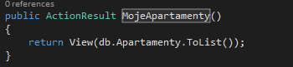

Widok MojeApartamenty – Zmiany w kontrolerze
Pierwotna postać akcji MojeApartamenty, skopiowanej z akcji Index:
Postać akcji MojeApartamenty po zmianie:
Działanie: Pobierz listę apartamentów, wraz z danymi o udogodnieniach i wizytach (Include – domyślnie te dane nie są zaczytywane), dla których właścicielem jest zalogowany użytkownik (Where), a następnie zamiast każdego elementu wyświetl wygenerowany z niego obiekt klasy ApartamentyDisplayViewModel (Select). Utworzoną listę przekaż do widoku.

Slide 62
Widok MojeApartamenty – Zmiany w widoku
Również w widoku należy wprowadzić kilka zmian. Przede wszystkim należy zmienić typ przyjmowanego modelu (określonego w pierwszej linijce widoku). Zamiast:
@model IEnumerable<HotelMVC.Models.Apartamenty>
należy wstawić:
@model IEnumerable<HotelMVC.Models.ApartamentyDisplayViewModel>
Następnie należy dodać odpowiednie kolumny w nagłówku i w wyliczeniu.

Slide 63


Widok MojeApartamenty – Zmiany w widoku

Slide 64

Widok MojeApartamenty – Widok końcowy

Slide 65

Widoki Details i Delete
Widoki Details i Delete prezentują dane na temat apartamentu, bez możliwości ich zmiany. W tych widokach należy wprowadzić zmiany analogiczne, jak w widoku MojeApartamenty – zmienić model z Apartamenty na ApartamentyDisplayViewModel w akcjach i widokach oraz dodać wyświetlanie odpowiednich właściwości.
Należy tutaj, tak samo jak w liście apartamentów, dołączyć do modelu ścieżkę do obiektów Udogodnienia i Wizyty (funkcja Include). Jest to wymagane aby poprawnie wygenerować wartości takie jak ilość wizyt i lista udogodnień.
Dodatkowo należy uniemożliwić wywołanie akcji Delete, jeżeli apartament ma już wizyty – tę zmianę należy wprowadzić na interfejsie MojeApartamenty:

Slide 66



Widoki Details i Delete - Zmiany

Slide 67

Widok Details – Widok końcowy

Slide 68

Widok Delete – Widok końcowy

Slide 69
Widoki Create i Edit
Widoki Create i Edit powinny mieć ten sam wygląd, gdyż każdą wprowadzoną przez właściciela daną można zmodyfikować.
Do edycji dostępne będzie każde pole, z wyjątkiem automatycznie generowanego id apartamentu oraz id właściciela, do którego będzie przypisywane id obecnie zalogowanego użytkownika. Dostępna będzie również lista udogodnień do wyboru, zaprezentowana w formie checkboxów. Niestety wykonanie takiej listy wiąże się z pewnymi trudnościami.
Do akcji POST nie są przekazywane właściwości typu List<>, a dane przekazywane przez ViewBag czy ViewData są widoczne jedynie na linii komunikacji widok-kontroler i nie są dostępne po wejściu do akcji POST. Z kolei przechowywanie listy w Session (obiekt trzymany przez całą sesję) nie zapisuje wprowadzonych w widoku zmian.
Po długich poszukiwaniach natrafiono na działające rozwiązanie. Wymaga ono utworzenia nowego modelu, ApartamentyEditViewModel.

Slide 70

Widoki Create i Edit – Tworzenie modelu
Model ApartamentyEditViewModel będzie się składał z czterech pól – apartamentu, listy wszystkich dostępnych udogodnień, listy wybranych udogodnień i tablicy identyfikatorów wybranych udogodnień.

Slide 71

Widok Create – Zmiany w kontrolerze (akcja GET)
Domyślnie do widoku Create nie jest przekazywany obiekt – wtedy widok tworzy nowy obiekt i jego używa jako modelu. W rozpatrywanym przypadku obiekt nie będzie wartością domyślną – trzeba przypisać do niego dane początkowe.

Slide 72
Widok Create – Zmiany w kontrolerze (akcja POST)
W akcji POST należy wprowadzić następujące zmiany:
Zmienić typ argumentu wejściowego z Apartamenty na ApartamentyEditViewModel
Pobrać z modelu apartament i dodać go do bazy
Dodać do bazy odpowiednie obiekty klasy UdogodnieniaApartamenty korzystając z podanej listy identyfikatorów
Po udanym zapisie przekierować na stronę MojeApartamenty
W przypadku błędu i powrotu do strony Create ponownie wygenerować dla modelu listy udogodnień, identyczne jak w akcji GET

Slide 73

Widok Create – Zmiany w kontrolerze (akcja POST)

Slide 74
Widok Edit – Zmiany w kontrolerze
Zmiany w akcji GET należy dokonać analogicznie jak w przypadku widoku Create.
W przypadku akcji POST należy przed dodaniem wybranych udogodnień usunąć wszystkie udogodnienia, które wcześniej były zdefiniowane dla apartamentu – pozostałe zmiany należy również przeprowadzić analogicznie jak w Create.

Slide 75

Widoki Create i Edit – Zmiany w widoku
W widoku dodano poniższy fragment. Należy pamiętać o odpowiedniej nazwie i id obiektu. Kolejne checkboxy generowane są dla każdego udogodnienia pobranego z bazy. Jeżeli zostanie on znaleziony na liście wybranych, oznaczany jest jako „checked”.

Slide 76
Widoki Create i Edit – Pozostałe zmiany
Oprócz dodania do widoków listy checkboxów, należy również usunąć z nich pole IdWlasciciel.
Należy również poprawić ścieżkę dostępu do wszystkich pól – ponieważ apartament nie jest podawany bezpośrednio tylko przez właściwość Apartament. Każde odwołanie model.XXX należy zamienić na model.Apartament.XXX.
Ponadto w ostatnim divie, zawierającym link ze ścieżką powrotu, należy zmienić ścieżkę z Index na MojeApartamenty.

Slide 77
Widoki Create i Edit – Uwagi do listy checkboxów
Po wykonaniu listy checkboxów zorientowano się, że całą operację można było wykonać znacznie łatwiej – wystarczyło, aby model ApartamentyEditViewModel został wykonany podobnie jak wcześniejszy model ApartamentyDisplayViewModel – na zasadzie dziedziczenia z klasy Apartamenty. Dodatkowymi właściwościami byłyby WszystkieUdogodnienia typu List<Udogodnienia> i WybraneUdogodnieniaIds typu int[]. Dodatkowo dodane zostałoby przypisywanie ich wartości w konstruktorze, co oszczędziłoby konieczności przypisywania ich wartości w akcji. W dalszej części aplikacji listy checkboxów wykonywano już w ten sposób.

Slide 78

Widok Create – Widok końcowy

Slide 79

Widok Edit – Widok końcowy

Slide 80
Zarządzanie użytkownikami
W tworzonej aplikacji założono, że zarządzanie użytkownikami przebiega w następujący sposób: nowy użytkownik może zarejestrować swoje konto sam, jednak konto takie ma jedynie uprawnienie klienta. Konta z uprawnieniami administratora lub właściciela mogą być zakładane jedynie po zalogowaniu do aplikacji przez innego użytkownika, posiadającego uprawnienia administratora. Aby umożliwić obsługę tego systemu dodano następujące widoki:
UserList – lista wszystkich użytkowników
Create – utwórz użytkownika
Edit – zmodyfikuj użytkownika
Delete – usuń użytkownika

Slide 81
Zarządzanie użytkownikami – Widok Create
Aby utworzyć widok Create, należało skopiować widok i akcje Register i przemianować je na Create.
Z akcji POST Create należało usunąć linijkę wywołującą funkcję logowania nowego użytkownika (SignInManager.SignInAsync).
Z akcji GET Register usunięto tworzenie listy rozwijanej, a z widoku Register usunięto fragment odpowiadający za jej wyświetlanie. Natomiast w akcji POST Register ustawiono właściwość Uprawnienie sztywno na 3 (zwykły użytkownik).

Slide 82

Zarządzanie użytkownikami – Widok Create

Slide 83

Zarządzanie użytkownikami – Widok Register

Slide 84

Zarządzanie użytkownikami – Widok Edit
Aby utworzyć widok Edit, należało skopiować widok i akcje Create i przemianować je na Edit. Ponieważ w wykorzystywanym modelu RegisterViewModel nie ma określonego Id modelu, utworzono nowy model EditUserViewModel, będący kopią poprzedniego modelu, z dodanym polem Id i usuniętymi polami Password i ConfirmPassword (przy edycji nie mogą one być zmieniane). Ten model należało przypisać do widoku i wszystkich akcji Edit. Postać akcji GET przedstawiono poniżej. W akcji POST należało zamienić fragment:
var user = new ApplicationUser { UserName = model.Email … };
var result = await UserManager.CreateAsync(user, model.Password);
na:
var user = UserManager.FindById(model.Id);
user.Email = user.UserName = model.Email;
… //przypisania kolejnych pól z modelu do pobranego użytkownika
var result = await UserManager.UpdateAsync(user);

Slide 85

Zarządzanie użytkownikami – Widok Edit

Slide 86


Zarządzanie użytkownikami –Widok UserList
Widok UserList jest wygenerowanym automatycznie widokiem typu List z modelem będącym listą obiektów typu ApplicationUser.
Większość pól wygenerowanych automatycznie zostanie usuniętych i zostaną jedynie: Imię, Nazwisko, Email i Uprawnienie.
Ponieważ uprawnienie jest obiektem typu int, dodano nową właściwość do klasy ApplcationUser. Właściwość jest tylko do odczytu i zwraca nazwę uprawnienia w zależności od numeru jaki reprezentuje.
W akcji przekazywana jest do widoku lista użytkowników pobierana za pomocą wyrażenia UserManager.Users.

Slide 87

Zarządzanie użytkownikami – Widok UserList

Slide 88


Zarządzanie użytkownikami – Widok Delete
Widok Delete, podobnie jak UserList, został wygenerowany automatycznie i oczyszczony z nadmiarowych pól. Akcje powiązane z widokiem Delete są skopiowanymi i zmodyfikowanymi akcjami usuwania apartamentów i mają postać jak przedstawiono poniżej.

Slide 89

Zarządzanie użytkownikami – Widok Delete

Slide 90
Edycja własnego konta
Domyślnie w aplikacji MVC w ustawieniach konta można zmieniać jedynie hasło (można także definiować logowania z zewnętrznych kont i numery telefonów, jednak w tym przypadku aplikacja tego nie obejmuje, dlatego tę część należy usunąć).
Aby dodać możliwość zmiany innych pól użytkownika, należy dokonać następujących zmian:
W modelu: do modelu IndexViewModel w pliku ManageViewModels.cs dodać pola Imie, Nazwisko i Email, takie jak w modelu RegisterViewModel. Usunąć wszystkie pozostałe pola, z wyjątkiem HasPassword.

Slide 91
Edycja własnego konta
W widoku: w widoku Index kontrolera Manage wkleić fragmenty z widoku Accout/Edit odpowiadające za edycję emaila, imienia i nazwiska oraz przycisk Zapisz. Następnie otoczyć fragment widoku obejmujący wszystkie edytowalne pola i przycisk Zapisz odpowiednio skonfigurowanym fragmentem @using (Html.BeginForm(…)) { } opisanym wcześniej. Usunąć zakomentowane fragmenty (aby nie zaciemniały kodu) oraz fragment odpowiadający za zewnętrzne logowanie.
W kontrolerze: w akcji GET Index pobrać zalogowanego użytkownika, przypisać jego dane do obiektu IndexViewModel i przekazać go do widoku. Utworzyć akcję POST Index, która sprawdza, czy model jest poprawny (ModelState.IsValid), jeżeli nie, to wraca do widoku, a jeśli tak, pobiera zalogowanego użytkownika, modyfikuje jego pola i zapisuje podobnie jak w Account/Edit, a następnie wraca do strony domowej.

Slide 92

Edycja własnego konta – Widok końcowy

Slide 93
Wyszukiwanie apartamentów
Automatycznie wygenerowany widok Apartamenty/Index, którego zawartość wykorzystano do utworzenia listy apartamentów dla właściciela, posłuży w aplikacji jako ekran wyszukiwania apartamentów zgodnych z wymaganiami klienta.
Do parametrów uwzględnionych w wyszukiwaniu będą należeć: miasto, ilość osób, cena minimalna i maksymalna, data dostępności i udogodnienia.
Apartamenty zgodne z wymaganiami wyświetlane będą w kolejności najlepiej ocenianych, a następnie po nazwie.
Lista apartamentów będzie się znajdowała na osobnym widoku, wygenerowanym wewnątrz widoku Index.

Slide 94
Widoki częściowe
Widoki częściowe (partial views) służą do wydzielenia danej części interfejsu strony, którą następnie można kilkakrotnie wykorzystywać. Tworzy się je także w celu oddzielenia jednego fragmentu interfejsu od drugiego, aby pokazać ich odrębność.
Widok częściowy może być wywoływany z wnętrza widoku głównego bezpośrednio lub przez akcję zwracającą wynik Partial(widok).
Ma on osobny model, a także osobne ViewBag, ViewData i inne elementy.
Wywoływane w widoku częściowym skrypty powinny być definiowane w widoku głównym.
Nazwa widoku częściowego powinna zaczynać się od znaku „_” – w MVC widoki rozpoczynające się od tego znaku nie są traktowane jako strony i nie można ich wywołać bezpośrednio z wyszukiwarki.

Slide 95
Wyszukiwanie apartamentów – Tworzenie widoku częściowego
Aby utworzyć model częściowy dodano do folderu Views/Apartamenty nowy widok o nazwie _ApartamentyLista, a następnie skopiowano do niego zawartość widoku Apartamenty/Index (bez nagłówka, jedynie model, tytuł widoku i tabelę). Skopiowany fragment usunięto z widoku – później w tym miejscu wywołany zostanie widok częściowy.
Następnie w kontrolerze dodano pustą akcję ApartamentyLista – na razie bezparametrową, zwracającą wartość PartialView(„_ApartamentyLista”). W tej akcji zostanie później dodane pobieranie wyfiltrowanych apartamentów z bazy. Do akcji dodano atrybut [ChildActionOnly], co sprawi, że nie będzie mogła być wywoływana jako główna akcja (odpowiedzialna za generowanie strony).

Slide 96

Wyszukiwanie apartamentów - ApartamentyFilterViewModel
Modelem w widoku częściowym jest lista apartamentów. W widoku głównym modelem będzie nowo utworzona klasa ApartamentyFilterViewModel. Reprezentuje ona filtr wyszukiwania i będzie przekazywana jako argument wejściowy do widoku częściowego, w którym nastąpi odfiltrowanie wyników.
Klasa składa się z właściwości reprezentujących kolejne kryteria filtrowania. Dla właściwości, w których filtrowanie jest opcjonalne (wszystkie oprócz dat pobytu) do typu dodano znak ‚?’, co oznacza, że wartość jest nullowalna.

Slide 97
Wyszukiwanie apartamentów - kontroler
Po zdefiniowaniu modelu należało dokonać odpowiednich zmian w kontrolerze.
Należy zmodyfikować metodę GET Index tak, aby zwracała ona odpowiednio skonfigurowany model oraz przekazywała do ViewData listę miast w comboboxie i listę dostępnych udogodnień.
Należy także dodać metodę POST Index, która odbierałaby wybrane parametry filtra i przeładowywała stronę.
Na koniec należało we wcześniej dodanej akcji ApartamentyLista dodać mechanizm filtrowania.

Slide 98
Wyszukiwanie apartamentów – Kontroler
W akcji GET Index: Jako listę miast należy przekazać listę obiektów klasy SelectListItem. Ważne jest, żeby lista zawierała na początku element, dla którego wartość jest pustym stringiem, w przeciwnym razie domyśla wartość w filtrze (pusty string) nie zostanie znaleziona, a wiązanie zostanie rozpięte. Jako listę udogodnień do wyświetlenia należy pobrać listę obiektów typu Udogodnienia bezpośrednio z bazy. Jako wartości początkowe dla modelu należy przypisać: daty od i do (obie na datę dzisiejszą) oraz tablicę WybraneUdogodeniniaIds (pusta tablica).
W akcji POST Index: Pobrać model jako argument wejściowy, wygenerować na nowo listy miast i udogodnień i zapisać w ViewData (ViewData i ViewBag kasują się po przejściu do akcji POST). Ważne: jeżeli tablica WybraneUdogodeniniaIds ma wartość null, należy ponownie przypisać do niej pustą tablicę. Na koniec ponownie przekazać model do widoku.
W akcji ApartamentyLista: dodać argument wejściowy klasy ApartamentyFilterViewModel o nazwie „filtr” i w oparciu o niego wyfiltrować dane, później przekazane do widoku częściowego.

Slide 99

Wyszukiwanie apartamentów – Akcje POST i GET Index

Slide 100


Wyszukiwanie apartamentów – Filtrowanie za pomocą predykatu
Ponieważ zapytanie w zależności od parametrów filtra może przyjmować różne postacie, najlepszym rozwiązaniem jest utworzenie dynamicznego zapytania, do którego człony doklejane będą w zależności od parametrów filtra. Aby utworzyć takie dynamiczne zapytanie (predykat) należy zainstalować pakiet LinqKit. Należy tego dokonać przez menadżera pakietów NuGet. Zainstalowanie pakietu i dodanie do kontrolera fragmentu using LinqKit; umożliwi utworzenie dynamicznego zapytania.

Slide 101
Wyszukiwanie apartamentów – Filtrowanie za pomocą predykatu
Nowy predykat z domyślną wartością true tworzony jest przy pomocy instrukcji PredicateBuilder.New<>(true). Aby dodać do predykatu warunek filtrowania będący koniunkcją poprzedniego, należy użyć instrukcji:
predicate = predicate.And(wyrażenie_linq)
Można też użyć instrukcji Or, jeżeli chcemy uzyskać alternatywę.
Ważne: W tym przypadku wyrażenia będzie trzeba rozbić na dwa oddzielne predykaty, gdyż dla zapytań wykonywanych bezpośrednio na kontekście bazodanowym zapytanie konwertowane jest na SQL i przekazywane bezpośrednio do bazy – znacznie przyspiesza to działanie zapytania, jednak uniemożliwia stosowanie złożonych funkcji. Dane wykonywane są w aplikacji dopiero po wykonaniu funkcji ToList() (stąd pozornie nadmiarowe stosowanie tej funkcji w poprzednich fragmentach kodu). Pierwsze zapytanie – proste – zostanie zatem wykonane na bazie, a drugie – złożone – dopiero w aplikacji.

Slide 102

Wyszukiwanie apartamentów – Akcja ApartamentyLista

Slide 103
Wyszukiwanie apartamentów – Widok Index
Z widoku usunięta została lista apartamentów i pozostał w niej tylko nagłówek. Należy zmienić jego treść na „Wyszukiwanie apartamentów”, a pod spodem dodać mechanizm filtrowania i widok częściowy. Cały kod od nagłówka w dół należy otoczyć instrukcją @using(Html.BeginForm()).
Widok częściowy zostanie dodany do strony przy pomocy elementu @Html.Action:
@Html.Action("ApartamentyLista", new { filtr = Model })
Wywołuje on określoną akcję z argumentami i umieszcza jej wynik w miejscu wywołania.
Powyżej umieszczony zostanie mechanizm filtrowania. Struktura kontrolek będzie skopiowana z dowolnego widoku służącego do modyfikacji danych. Podobnie jak w poprzednich przypadkach dodane zostaną elementy @Html.LabelFor, @Html.EditorFor i @Html.DropDownListFor, a także generowana w pętli foreach lista checkboxów. Na razie pominięte zostanie dodawanie kontrolek z datami.

Slide 104
Wyszukiwanie apartamentów – Widok Index
Na koniec dla lepszego efektu graficznego lista udogodnień zostanie przesunięta na prawo poprzez utworzenie tabeli umieszczenie kontrolek w osobnych jej kolumnach.
Na koniec cały mechanizm umieszczony zostanie w divie klasy jumbotron – jest to szare pole wydzielające dany fragment od reszty.
Niestety, umieszczenie kontrolek w divie tej klasy modyfikuje rozmiar i grubość czcionki, dlatego przy każdym obiekcie @HtmlLabelFor należy w drugim argumencie funkcji zmienić:
new { @class = "col-md-2 control-label" }
na:
new { @class = "col-md-2 control-label", @style = "font-size:15px; font-weight:bold" }
Również podczas generowania listy checkboxów w obiekcie label należy nadpisać styl: style="font-size:15px; font-weight:bold".

Slide 105

Kontrolka wyboru daty – Instalowanie pakietu jQuery.UI
Do widoku Apartamenty/Index należy dodać również opcję wyboru terminu pobytu. Należy to zrobić za pomocą kontrolki wyboru daty.
Aby to zrobić należy dodać do aplikacji pakiet jQuery.UI.Combined, będący rozszerzeniem standardowo dołączonego do projektu pakietu jQuery.

Slide 106


Kontrolka wyboru daty – Dołączanie skryptów i stylów
Po zainstalowaniu pakietu należy dołączyć do aplikacji odpowiednie skrypty. Załączanie skryptów (a także innych elementów, np. stylów) definiowane jest w pliku App_Start/BundleConfig.cs. Załączone w tym miejscu pliki umieszczane są w wirtualnej lokalizacji, z której należy je „wyciągnąć” w widoku Views/Shared/_Layout.cshtml za pomocą wyrażenia @Scripts.Render(„ścieżka”) (kod załączający domyślne skrypty znajduje się na końcu pliku).

Slide 107

Kontrolka wyboru daty – Dodawanie funkcji w widoku
Na koniec należy dodać odpowiednią funkcję do widoku, w którym planujemy użyć kontrolki. Funkcja function(), umieszczona w górnej części pliku w sekcji @section scripts { } powinna mieć postać jak przedstawiono poniżej. Wywoływana jest ona automatycznie przy ładowaniu strony i dla każdej kontrolki z klasy „datepicker” inicjalizuje ona obsługę wyświetlania kalendarza.
Do funkcji datepicker() inicjalizującej kontrolkę należy dodać dwie właściwości:
format daty (domyślnie jest to nieużywany w Polsce format MM/dd/yyyy, tutaj zmieniony na dd-MM-yyyy) – ustawiany w konstruktorze za pomocą argumentu dateFormat.
minimalna data – oczywistym jest, że nie można rezerwować apartamentu na datę wcześniejszą niż dzień dzisiejszy; z tego względu w konstruktorze datepicker() należy wprowadzić argument minDate typu Date. UWAGA! Zauważono, że data przekonwertowana z DateTime na Date jest cofnięta o 1 miesiąc. Nie udało się odkryć przyczyny tego zjawiska.

Slide 108

Kontrolka wyboru daty – Dodawanie kontrolek
Po załączeniu odpowiednich elementów należało dodać do widoku dwa elementy typu Html.TextBoxFor – jeden dla daty od, drugi dla daty do – skopiowane z poprzednio używanych kontrolek. Należało w nich określić format wyświetlanego łańcucha znaków – w tym przypadku będzie to dd/MM/yyyy. Format należało podać jako drugi parametr obiektu Html.TextBoxFor (przed definiowaniem parametrów HTML) w formie: „{0:format}”. Do parametru class w trzecim argumencie należało dodać klasę „datepicker”. Tak zmodyfikowany kod powinien mieć następującą postać:

Slide 109

Wyszukiwanie apartamentów – Widok końcowy

Slide 110

Rezerwacja apartamentu – Model
Podczas rezerwacji apartamentu należy wyświetlić wszystkie informacje szczegółowe o apartamencie oraz daty rozpoczęcia i zakończenia pobytu. Utworzony zatem zostanie nowy widok służący do wyświetlania tych danych. Będzie on dziedziczył z klasy ApartamentyDisplayViewModel. Jego konstruktor będzie przyjmował obiekt klasy Apartamenty i wykonywał tę samą operację co konstruktor, z którego dziedziczy. Dodatkowo klasa będzie miała dwa pola: DataOd i DataDo, takie same jak w ApartamentyFilterViewModel.

Slide 111
Rezerwacja apartamentu - Widok
Widok Apartament zostanie wygenerowany automatycznie jako widok typu Details dla modelu ApartamentyReserveViewModel. Do tak utworzonego widoku należy dodać właściwości tylko do odczytu, takie jak Ocena czy WlascicielImieNazwisko. Należy usunąć kontrolki dat i IdWlasciciel.
Na dole widoku należy dodać przycisk „Rezerwuj”, który wyśle dane do akcji POST. Na górze widoku należy dodać kontrolki wyboru daty jak w poprzednim widoku.
Cały obszar od kontrolek daty do przycisku „Rezerwuj” należy otoczyć instrukcją @using (Html.BeginForm()). Oprócz tego należy dodać element @Html.HiddenFor(model => model.IdApartamentu), aby Id apartamentu zostało przesłane do akcji POST.

Slide 112

Rezerwacja apartamentu - Widok
Pod przyciskiem „Rezerwuj” należy dodać sekcję „Komentarze”. Jeżeli właściwość Wizyty dla apartamentu będzie wynosić null lub nie będzie żadnych komentarzy, wyświetlony zostanie napis „Brak komentarzy”, w przeciwnym razie wyświetlona zostanie lista komentarzy, gdzie w każdym z nich wyszczególniony jest: autor, termin pobytu, ocena i treść komentarza. Komentarze ułożone są malejąco datą rozpoczęcia pobytu.

Slide 113
Rezerwacja apartamentu - Kontroler
Akcja GET kontrolera Apartament powinna przyjmować Id apartamentu oraz daty od i do pobytu wybrane podczas filtrowania apartamentów (daty będą przekazywane automatycznie, jednak z możliwością ich edycji).
Aby przekazać z widoku częściowego datę, dostępną jedynie w widoku głównym i kontrolerze GET, ale nie w widoku ListaApartamenty, należy umieścić w ViewData wartości dat pobrane z filtra, a następnie przekazać je jako parametr wejściowy do widoku Apartament.
W akcji POST najpierw zostanie wykonane sprawdzenie, czy użytkownik jest zalogowany. Jeżeli nie jest, następuje przekierowanie do strony logowania, z odpowiednim ReturnUrl. Następnie sprawdzane jest, czy data od jest mniejsza niż data do i czy wprowadzony termin nie koliduje z zarezerwowanymi już wizytami – jeśli tak, powróć do widoku Apartament z odpowiednim komunikatem błędu zapisanym w ViewData. Jeśli nie, do apartamentu dodana zostaje rezerwacja, którą następnie należy zapisać w bazie i przejść do – jeszcze nie wykonanej – listy wizyt.

Slide 114

Rezerwacja apartamentu – Przekazywanie dat w argumencie
Daty w akcji przekazywane są jako string. Dzieje się tak, ponieważ przekazywanie dat jako DateTime resetuje formatowanie ustawione w aplikacji w kontrolkach.
Przed i po wysłaniu daty do akcji należy zamienić ją z obiektu typu DateTime na string i z powrotem. Aby zachować uniwersalność konwersji dodano do kontrolera funkcję DateTimeToString(), która zawsze zamienia datę na string w tym samym formacie. Przy konwersji w drugą stronę wykorzystywana jest funkcja odwrotna – StringToDateTime.

Slide 115


Rezerwacja apartamentu - Kontroler

Slide 116

Rezerwacja apartamentu – Widok końcowy

Slide 117
Lista wizyt
Na liście wizyt zawarte będą wszystkie wizyty zalogowanego użytkownika. Modelem w tym widoku będzie WizytyDisplayViewModel. Jest on wykonany podobnie jak ApartamentyDisplayViewModel – dziedziczy z klasy Wizyty i posiada konstruktor przyjmujący na wejście obiekt klasy Wizyty. Dodatkowym polem w tym widoku jest KlientImieNazwisko, wykonane identycznie jak w ApartamentyDisplayViewModel.
Widok MojeWizyty będzie wygenerowany automatycznie jako widok typu List dla obiektu WizytyDisplayViewModel. Zostanie z niego usunięty link „Create”, a linki „Details”, „Edit” i „Delete” zostaną zastąpione linkiem „Dodaj komentarz”, wyświetlającym się (lub nie) w zależności od właściwości wizyty.

Slide 118
Komentarze
Do każdej wizyty można dodać jeden komentarz, pod warunkiem że wizyta już się odbyła (właściwość „DataDo” na wizycie ma wartość mniejszą niż aktualna data). Przy każdej wizycie, która nie posiada komentarza i już się odbyła znajduje się przycisk „Dodaj komentarz”. Wywołuje on polecenie „submit()”, które jeżeli nie znajdzie akcji POST, wywołuje akcję GET. Przekazuje on do niej id wizyty, dla której komentarz chcemy dodać i umieszcza go w ViewData. Wiersz o id odpowiadającym wartości zapisanej w ViewData jest generowany inaczej niż inne: nie wyświetla się przycisk „Dodaj komentarz”, a pod spodem generowany jest edytor dodawania komentarzy. Edytor ten jest zdefiniowany w osobnym widoku częściowym. Należy wpisać treść komentarza, ocenę od 1 do 5 i wcisnąć przycisk „Skomentuj”, który spowoduje przeładowanie strony. Dla wizyt już skomentowanych wyświetlana jest ocena i treść komentarza.

Slide 119


Komentarze – Widok końcowy

Slide 120
Odpowiedzi
Właściciel ma możliwość odpowiedzi na komentarz użytkownika z widoku Details wyświetlającego ogólne dane o posiadanym apartamencie. Poprzednio dodaną do tego widoku listę komentarzy rozwinięto o dodawanie odpowiedzi. Działanie będzie analogiczne jak w przypadku komentarzy – jeżeli dana wizyta posiada komentarz, który jeszcze nie posiada odpowiedzi, wyświetlany jest przycisk „Odpowiedz”. Jeżeli wizyta posiada komentarz i odpowiedź, wyświetlane są one bez możliwości edycji. Po kliknięciu „Odpowiedz” widok jest ładowany ponownie, z parametrem idWizyty, wyznaczającym który komentarz wygenerować z polem do wpisania odpowiedzi i przyciskiem „Odpowiedz”. Podobnie jak przy komentowaniu, edytor odpowiedzi będzie umieszczony w osobnym widoku.

Slide 121

Odpowiedzi – Widok końcowy

Slide 122


Odpowiedzi – Widok końcowy

Slide 123

Odpowiedzi – Widok MojeWizyty

Slide 124
Uprawnienia
Do tej pory w aplikacji nie wprowadzano żadnych ograniczeń uprawnień. Nie rozróżniano również interfejsu użytkownika w zależności od uprawnienia. W założeniach aplikacji uprawnienia użytkowników powinny być następujące:
niezalogowany użytkownik – może zarejestrować się jako zwykły użytkownik i przeglądać takie strony, jak: strona główna, o nas, kontakt, wyszukiwanie apartamentów i szczegóły apartamentu
użytkownik – może rezerwować apartamenty i przeglądać swoje wizyty, a także dodawać komentarze i oceniać pobyty.
właściciel – oprócz uprawnień standardowego użytkownika właściciel może także dodawać własne apartamenty, odpowiadać na komentarze nad nimi, edytować je i usuwać (jeżeli nie było dla nich jeszcze żadnych rezerwacji).
administrator – oprócz uprawnień właściciela może także zarządzać użytkownikami.

Slide 125
Potwierdzanie wizyt
Właściciel z różnych względów może odrzucić rezerwację użytkownika. Do tabeli Wizyty dodano flagę Potwierdzona, domyślnie posiadającą wartość null, co oznacza oczekiwanie na potwierdzenie.
Dokonano w aplikacji odpowiednich zmian związanych z wyświetlaniem i filtrowaniem (do ilości wizyt w widoku apartamentów wliczają się tylko potwierdzone wizyty, a odrzucone wizyty nie blokują terminów). Dodatkowo wprowadzono możliwość natychmiastowego skomentowania jeżeli wizyta jest odrzucona (w przeciwnym wypadku jest ograniczenie, że skomentować można dopiero dzień po zakończeniu pobytu).
Rezerwację potwierdza właściciel w osobnym widoku MojeApartamentyWizyty, do którego wchodzi się z widoku MojeApartamenty. Na tym widoku widać wszystkie wizyty w apartamentach, których właścicielem jest zalogowany użytkownik. W pierwszej kolejności wyświetlane są rezerwacje czekające na potwierdzenie, pozostałe są sortowane po dacie. Z tego widoku można również odpowiedzieć na komentarz użytkownika, tak samo jak w szczegółach apartamentu.
Dodatkowo w linku do tej strony znajdującym się w widoku apartamentów dodano wyświetlanie liczby rezerwacji oczekujących na potwierdzenie.

Slide 126

Potwierdzanie wizyt – Widok

Slide 127

Potwierdzanie wizyt – Widok

Slide 128

Potwierdzanie wizyt – Link w widoku apartamentów

Slide 129

Uprawnienia – Obiekt LoggedUser
Aby to zrobić, należy najpierw utworzyć globalny obiekt LoggedUser, przechowujący dane o zalogowanym użytkowniku (bezpośrednio w aplikacji jest dostęp jedynie do id i nazwy użytkownika). W katalogu głównym utworzono statyczną, publiczną klasę GlobalObjects i dodano do niej właściwość tylko do odczytu, będącą obiektem klasy ApplicationUser. Jej definicję przedstawiono poniżej. Dzięki temu obiektowi w kontrolerach i widokach zagwarantowany zostanie łatwy dostęp do wszystkich właściwości zalogowanego użytkownika.

Slide 130

Uprawnienia – Menu główne
W pliku Views/Shared/_Layout.cshtml należy dodać odpowiednie linki nawigujące do odpowiednich stron. Linki będą dostępne w zależności od uprawnień użytkownika.

Slide 131
Uprawnienia – Filtr uwierzytelniania
Pomimo nieudostępniania linków jawnie, na obecnym etapie dodawania zabezpieczeń nawet niezalogowany użytkownik może wejść na stronę edycji apartamentu i dokonać zmian, jeśli tylko wpisze odpowiedni adres URL. Aby temu zapobiec, należy dodać do aplikacji filtr uwierzytelniania.
Filtr uwierzytelniania, oprócz wielu innych rodzajów filtrów, jest wykonywany każdorazowo przed załadowaniem strony, pod warunkiem że zostanie on na niej ustawiony.
Aby dodać filtr utworzono nowy folder o nazwie „Infrastructure” i dodano do niego plik UprawnieniaAuth.cs. Zostaną tam utworzone dwie klasy filtrów: filtr sprawdzający, czy użytkownik jest właścicielem i administratorem.

Slide 132
Uprawnienia – Filtr uwierzytelniania
Aby klasa spełniała funkcję filtru uwierzytelniania, jej nazwa musi kończyć się na Attribute, a ona sama musi dziedziczyć z klasy FilterAttribute i implementować interfejs IAuthenticationFilter.
Interfejs wymusza implementację dwóch metod: OnAuthentication i OnAuthenticationChallenge. W metodzie OnAuthentication nastąpi sprawdzenie, czy zalogowany użytkownik ma odpowiednie uprawnienie. Jeżeli nie, do argumentu wejściowego context w polu Result zostanie przypisany nowy obiekt klasy HttpUnauthorizedResult. Spowoduje to przekierowanie do strony logowania. Metoda OnAuthenticationChallenge jest wywoływana, jeżeli w metodzie OnAuthentication została przypisana wartość context.Result (tzn. autentykacja „nie przeszła”) i odpowiada głównie za przekierowywanie do stron o konkretnych adresach.

Slide 133

Uprawnienia – Filtr AdminAttribute

Slide 134

Uprawnienia – Filtr

Slide 135
Uprawnienia – Dodawanie filtrów
Po zdefiniowaniu filtrów należy zweryfikować każdą akcję w każdym kontrolerze i sprawdzić, jakich uprawnień ona wymaga. Aby ustawić na akcji (lub kontrolerze) filtr określony w klasie XYZAttribute należy dodać do niej właściwość [XYZ] (np. sprawdzanie czy użytkownik jest administratorem będzie określane atrybutem [AdminAuth]).
Automatycznie wygenerowane kontrolery mają dodany atrybut [Authorize], co sprawia, że akcje w tym kontrolerze nie mogą być wykonywane przez niezalogowanego użytkownika – chyba że akcja posiada atrybut [AllowAnonymous]. Atrybut [Authorize] należy dodać do kontrolera ApartamentyController. W każdej akcji, która nie wymaga autoryzacji (wyszukiwanie i przeglądanie przeglądanie apartamentów) należy dodać atrybut [AllowAnonymous].
Możliwe jest ustawienie filtra dla całej aplikacji – należy wtedy „zarejestrować” filtr w pliku App_Start/FilterConfig.cs poprzez dodanie go do listy filtrów w funkcji RegisterGlobalFilters().

Slide 136
Końcowe operacje i testy
Aby zweryfikować poprawność działania aplikacji, należy przetestować jej działanie najpierw jako niezalogowany użytkownik, a następnie dla użytkowników o różnym uprawnieniu.
Należy również w widokach (a także w kontrolerach) przetłumaczyć teksty angielskie na polskie.

Slide 137
Uwagi
Ze względu na demonstracyjny charakter aplikacji znajduje się w niej kilka niedociągnięć, które należałoby wyeliminować:
Każda operacja połączenia do bazy powinna być otoczona blokiem try…catch i zwracać odpowiedni komunikat błędu do ViewData. Komunikat ten później powinien być wyświetlany w widoku.
Na początku planowano wyświetlać daty w formacie dd-MM-yyyy, jednak aplikacja wciąż zamieniała miejscami pole dnia i miesiąca, pomimo ciągłego podawania formatu daty. Powodowało to rzecz jasna poważne błędy, a nie znaleziono działającego rozwiązania na ten problem, postanowiono zatem pozostać przy formacie MM-dd-yyyy.
Przy definiowaniu obiektów w pliku ApartamentyModels (zawierających modele używane w kontrolerze Apartamenty) zastosowano nie do końca pochwalaną w programowaniu praktykę mieszania poziomów abstrakcji (jeden model dziedziczył z drugiego – teoretycznie każdy z nich powinien mieć powtarzające się, ale niezależnie pola).
Uprawnienia użytkowników powinny być przechowywane w obiekcie typu enum.
Aktualizacja struktury tabel w kontekście EntityContext pociągała za sobą każdorazowe kasowanie danych w bazie. W pracy nad większym projektem byłoby to niedopuszczalne, jednak autorka nie znalazła sposobu jak ominąć ten problem. Próby utworzenia dwóch osobnych konfiguracji migracji spowodowały „przyblokowanie” systemu migracji i konieczność odtwarzania aplikacji z repozytorium.
Zarówno w modelach jak i w klasach reprezentujących tabele w bazie zastosowano wyjątkowo luźne podejście do walidacji. W rzeczywistości właściwości powinny mieć znacznie więcej ograniczeń.

Slide 138
Bibliografia
www.asp.net/mvc/overview/getting-started/introduction/adding-a-controller
www.codeproject.com/Tips/786243/ASP-NET-MVC-CheckBoxList-Basic-Implementation
www.asp.net/mvc/overview/getting-started/getting-started-with-ef-using-mvc/creating-a-more-complex-data-model-for-an-asp-net-mvc-application
stackoverflow.com/questions/19913447/user-in-entity-type-mvc5-ef6
www.asp.net/mvc/overview/getting-started/getting-started-with-ef-using-mvc/migrations-and-deployment-with-the-entity-framework-in-an-asp-net-mvc-application
stackoverflow.com/questions/14612813/entity-framework-code-first-using-one-column-as-primary-key-and-another-as-auto
www.asp.net/mvc/overview/getting-started/getting-started-with-ef-using-mvc/creating-an-entity-framework-data-model-for-an-asp-net-mvc-application
http://stackoverflow.com/questions/33906482/asp-net-mvc-5-change-mvc-application-culture
https://forums.asp.net/t/1975676.aspx?Tutorial+for+Adding+Datepicker+in+MVC+5
http://stackoverflow.com/questions/18288675/display-datetime-value-in-dd-mm-yyyy-format-in-asp-net-mvc
http://stackoverflow.com/questions/261345/get-full-request-url-including-parameters-in-controller
http://stackoverflow.com/questions/7729286/asp-net-mvc-jquery-ui-datepicker-set-mindate-and-maxdate-from-model-on-ajax-loa
http://stackoverflow.com/questions/15413141/mvc-date-format-and-datepicker
http://stackoverflow.com/questions/5021935/creating-multiline-textbox-using-html-helper-function
http://www.kurshtml.edu.pl/html/laczenie_komorek,tabele.html
http://stackoverflow.com/questions/18448637/how-to-get-current-user-and-how-to-use-user-class-in-mvc5
http://stackoverflow.com/questions/18961520/why-datetime-parseexactstring-string-iformatprovider-need-the-iformatprovide
Adam Freeman „ASP.NET MVC 5 – Zaawansowane programowanie”

Slide 139
Dziękuję za uwagę!

